Slide 1

Wie sind Spieleentwickler
Sunssuke Otschi
Hajate Nakajama
Kalwien Zyanitraharim

Slide 2
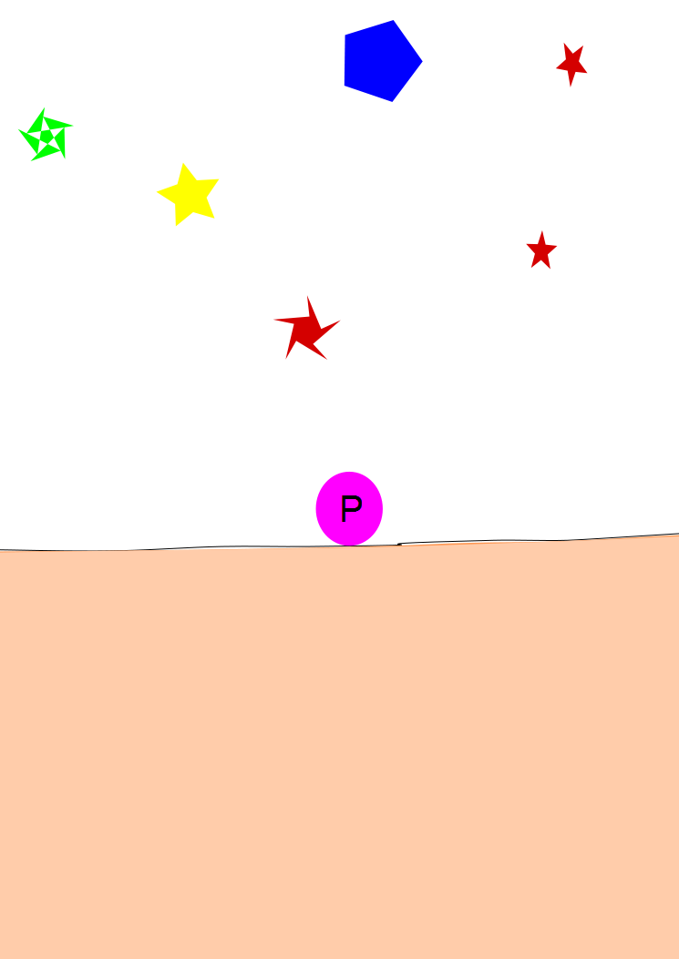
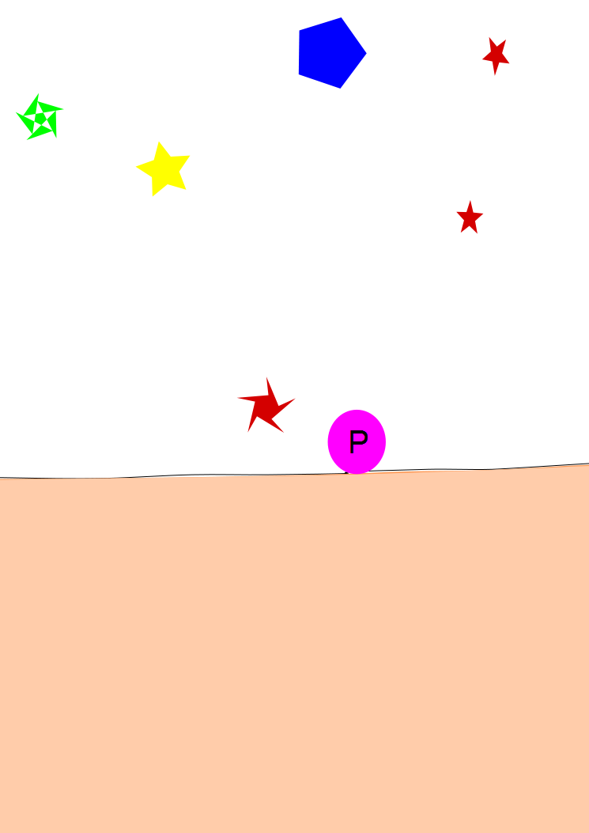
Game1 上から落ちてくるものをよけるゲーム

Slide 3
しかし、普通によけるだけでは、 クソゲーである
そこで、心拍数の上昇に従って、プレイヤーのサイズが大きくなったり、落下物の速度が上がったり、
プレイヤーの移動速度が遅くなったり、することを考えた。

Slide 4
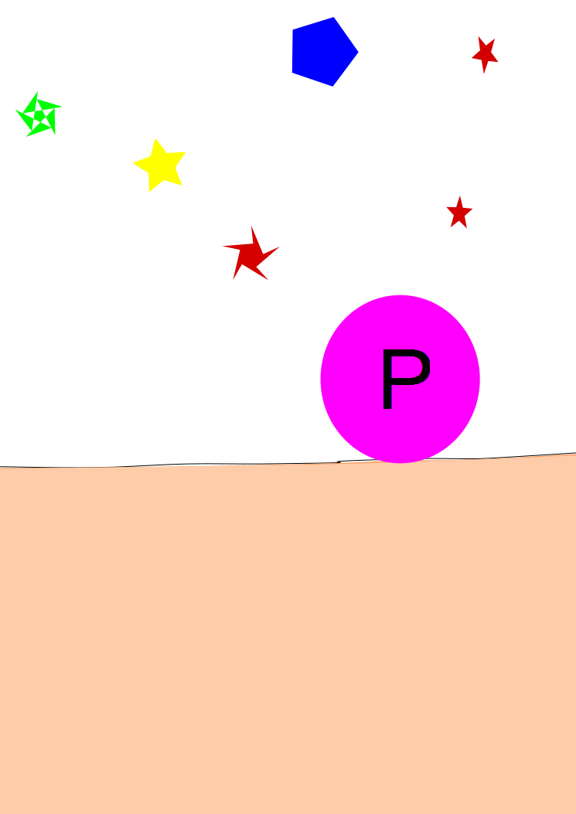
こんな感じ

Slide 5


Game2 たまを落とさんようにするゲーム

Slide 6
心拍数が変わると・・・
球の移動速度が上がって落ちやすくなる。

Slide 7
Game3 Assetta Corsa （カーレース）

Slide 8
心拍数が変わると・・・
エンジントラブルを起こして、スピードが落ちる。
ハンドリング性能が下がる
Emergency Brakeが作動しなくなる。

Slide 9
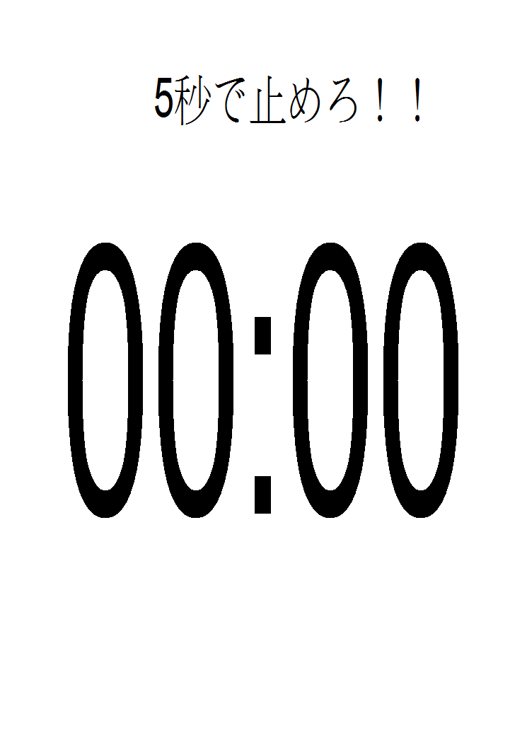
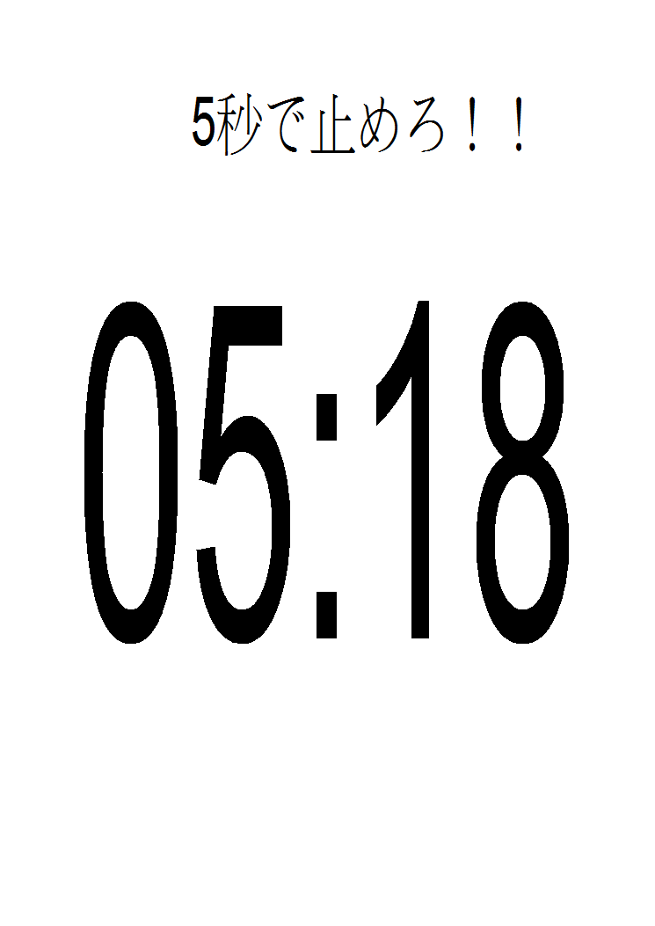
Game4 時間通りに止めるゲーム

Slide 10
心拍数が変わると・・・
背景の色が変わって、タイマーの進みが早くなったり遅くなったりする。

